Slide 1
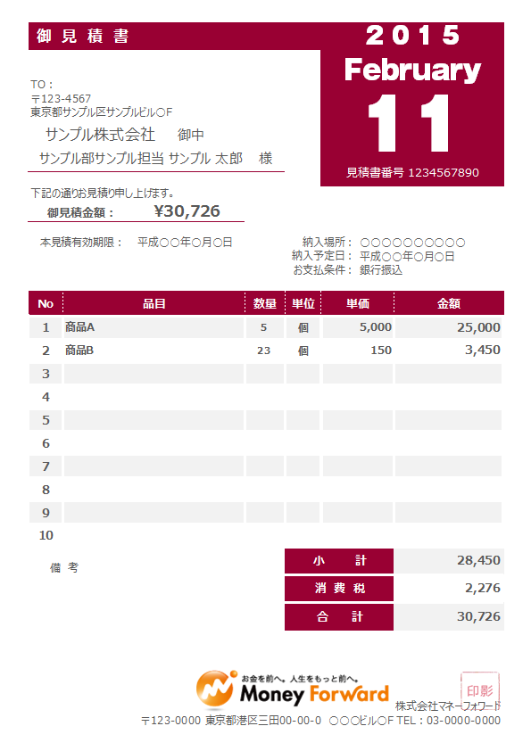
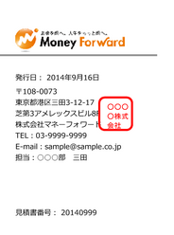
No：20210125C1
請求日：2021/01/25
請求書
スペースナビ株式会社 御中
〒175-0083
東京都板橋区徳丸3-41-31
下記のとおり請求書をお送りいたします
項目 | 項目説明 | 単価 | 工数 |  | 金額(円)
記事作成費用 | どれが使いやすい？メガネのくもり止め4種を比較 | 1 | 2553 |  | 2,553
記事作成費用 | 5000円以下で買えるオススメのワイヤレスイヤホン | 1 | 2818 |  | 2,818
記事作成費用 | お料理初心者さんでも安心！便利なキッチングッズ７選 | 1 | 4035 |  | 4,035
振込期日
2022年4月末日
振込先
銀行名：埼玉りそな銀行
口座の種類：普通
支店名：北本支店
口座番号：4702740
口座名義人：クリハラマリ
小計 | 9,406円
消費税 | 940円
合計金額 | 10,346円
会社情報またはフリーランス情報記載する箇所
例 松岡宗谷 住所

